Slide 1
第一章 概率论的基本概念（第二讲）
三 、 频 率 与 概 率
§1 随机事件的概率
1） 频率的定义和性质
定义: 在相同的条件下，进行了n 次试验， 在这
n 次试验中，事件 A 发生的次数 n_{A} 称为
事件 A 发生的频数。比值 n _{A} / n 称为事件
A 发生的频率，并记成 f_{n}(A) 。
目 录
前一页
后一页
退 出

Slide 2
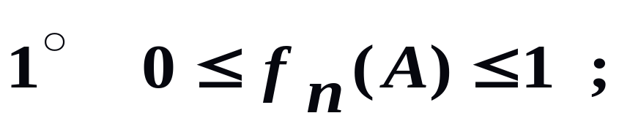


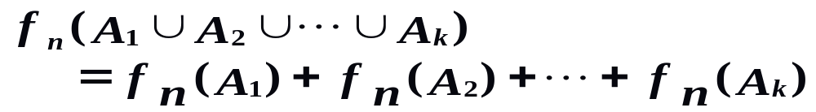
第一章 概率论的基本概念
§1 随机事件的概率
它具有下述性质:
目 录
前一页
后一页
退 出

Slide 3
第一章 概率论的基本概念
§1 随机事件的概率
2 ） 频率的稳定性
n n_{H} f_{n}(H)
实 验 者
德•摩根
蒲 丰
K •皮尔逊
K •皮尔逊
2048
4040
12000
24000
1061
2048
6019
12012
0.5181
0.5096
0.5016
0.5005
3） 概率的频率定义 在相同的条件下，进行了n 次试验， 当n充分大时，A的频率愈来愈稳定，其稳定中心被称为A的概率, 记为P(A).
目 录
前一页
后一页
退 出

Slide 4
第一章 概率论的基本概念
§1 随机事件的概率
事件发生
的频繁程度
事件发生
的可能性的大小
频 率 稳 定 值 概率
频率的性质
概率的公理化定义
目 录
前一页
后一页
退 出

Slide 5

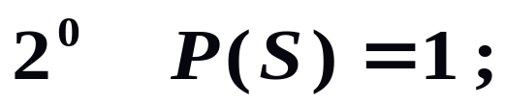
第一章 概率论的基本概念
§1 随机事件的概率
4） 概率的定义
定义 设 E 是随机试验，S 是它的样本空间，对于
E 的每一个事件 A 赋予一个实数，记为 P(A),
称为事件 A 的概率，要求集合函数 P( . )
满足下列条件：
目 录
前一页
后一页
退 出

Slide 6

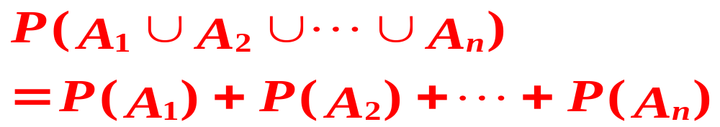
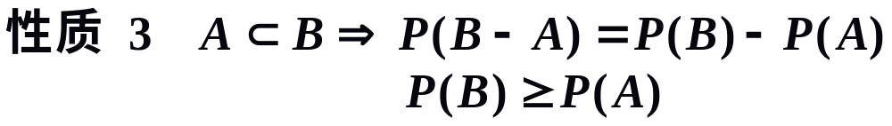

第一章 概率论的基本概念
§1 随机事件的概率
5） 概率的性质与推广
证明
目 录
前一页
后一页
退 出

Slide 7



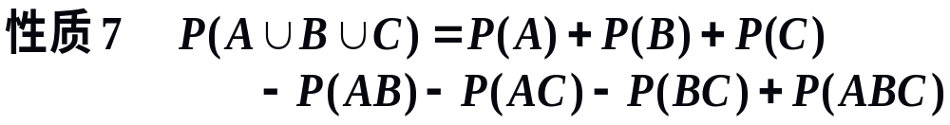

第一章 概率论的基本概念
§1 随机事件的概率
证明
证明
证明
B
A
S
目 录
前一页
后一页
退 出

Slide 8
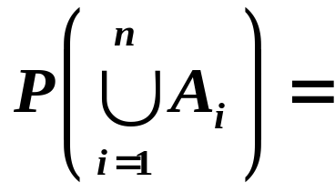
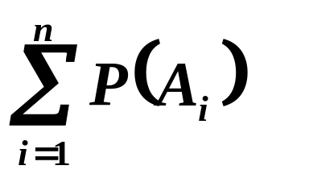
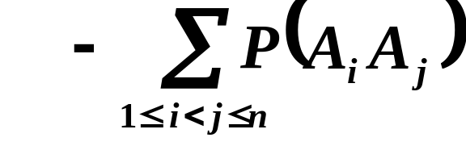
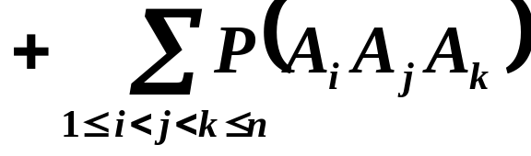
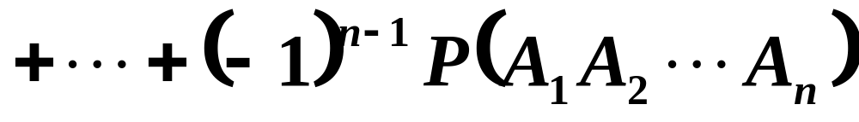
第一章 概率论的基本概念
§1 随机事件的概率
性质 9
要求：熟练掌握概率的性质。
目 录
前一页
后一页
退 出

Slide 9
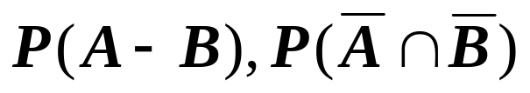
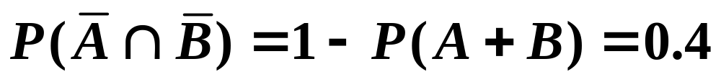
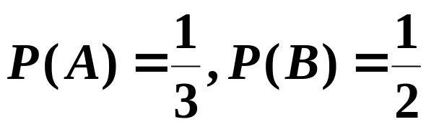
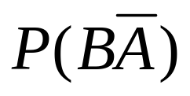
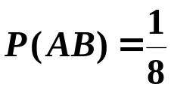
例1
求：
解：
例2
,在三种条件下分别求
B
B
A
A
A
B
U
U
U
.

Slide 10
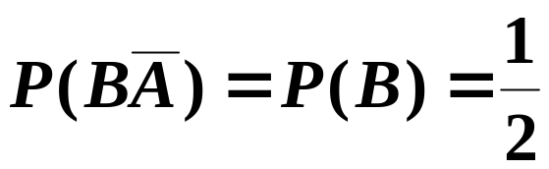


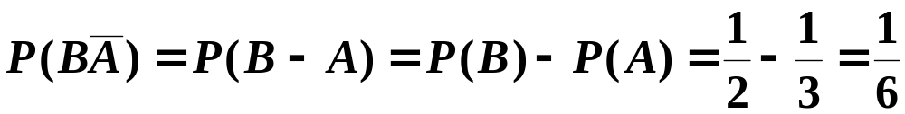
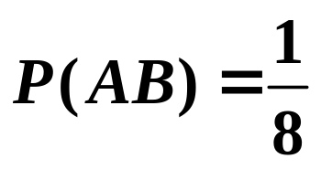
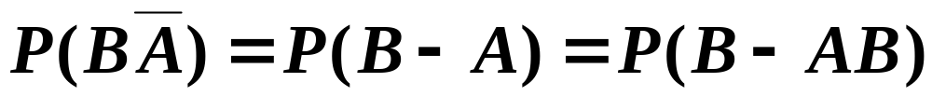
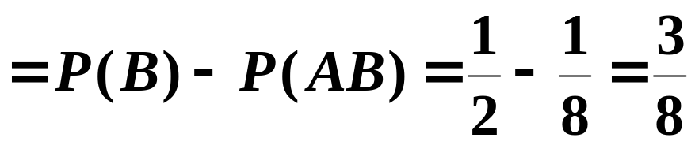
解: (1)
时，
(2)
时，
(3)
时，

Slide 11
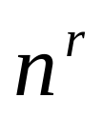
第一章 概率论的基本概念
§1 随机事件的概率
四、排列组合公式
1）加法原理：完成某件事有两类方法，第一类有n种，第二类有m种，则完成这件事共有n+m种方法。
2）乘法原理：完成某事有两个步骤，第一步有n种方法，第二步有m种方法，则完成此事共有nm种方法。
3） 排列：
(1)有重复排列: 在有放回选取中，从n个不同元素中取
r个元素进行排列，称为有重复排列，其总数为 。
目 录
前一页
后一页
退 出

Slide 12
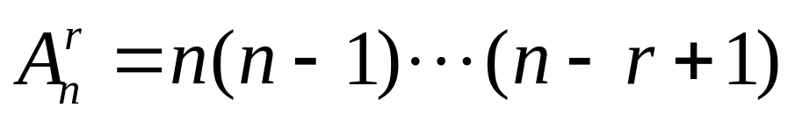
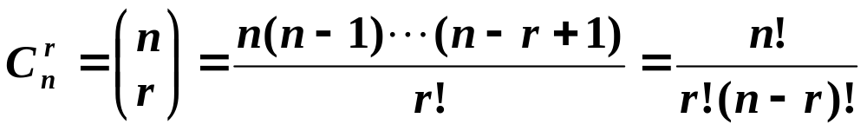
第一章 概率论的基本概念
§1 随机事件的概率
（2）选排列：在无放回选取中，从 n 个不同元素中取 r 个元素进行排列，称为选排列，其总数为
4）组合：
（1）从 n 个不同元素中取 r 个元素组成一组，不考虑其顺序，称为组合，其总数为
目 录
前一页
后一页
退 出

Slide 13

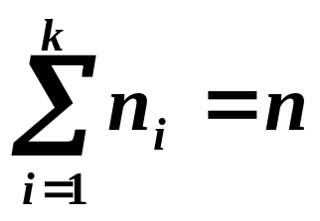

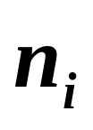
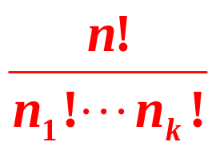
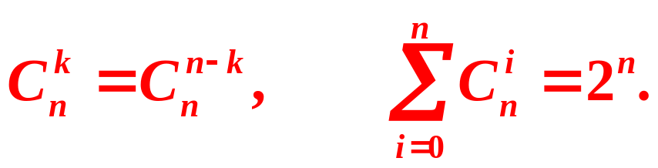
第一章 概率论的基本概念
§1 随机事件的概率
（2）多组组合：把n个不同元素分成k组 ,
使第 组有 个元素， ，若组内元素不考
虑顺序，那么不同分法有 种。
（3）常用组合公式：
说明：熟练运用排列组合公式对求概率问题是很重要的
目 录
前一页
后一页
退 出

Slide 14
§2 等可能概型
第一章 概率论的基本概念
等可能概型（古典概型）
目 录
前一页
后一页
退 出

Slide 15
第一章 概率论的基本概念
一、 等可能概型（古典概型）
§2等可能概型
生活中有这样一类试验，它们的共同特点是：
♣ 样本空间的元素只有有限个；
♣ 每个基本事件发生的可能性相同。
我们把这类实验称为等可能概型，考虑到它在概
率论早期发展中的重要地位，又把它叫做古典概型。
目 录
前一页
后一页
退 出

Slide 16

§2等可能概型
第一章 概率论的基本概念
设 S ={e₁, e₂, …e_{n} }, 由古典概型的等可能性，得
P
{
e
}
=
P
{
e
}
=
☹
=P
{
e
}.
1
2
n
又由于基本事件两两互不相容；所以
目 录
前一页
后一页
退 出

Slide 17

§2等可能概型
第一章 概率论的基本概念
若事件 A 包含 k 个基本事件，即 A ={e₁, e₂, …e_{k} },
则有 ：
目 录
前一页
后一页
退 出

Slide 18
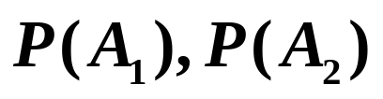

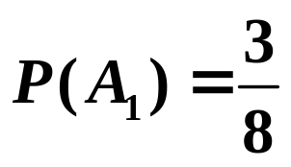
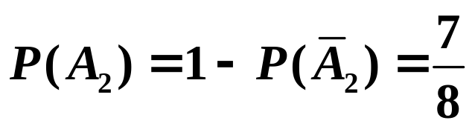
§2等可能概型
第一章 概率论的基本概念
例 1 一枚硬币连抛三次, A₁ = “恰有一次出现正面”,
A₂ =“至少有一次出现正面”. 求
S={HHH, HHT, HTH, THH，HTT，THT，TTH, TTT }
解：
共有
种情况
A₁ = {HTT，THT，TTH}
A₂ ={TTT}
目 录
前一页
后一页
退 出

Slide 19
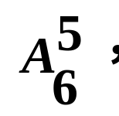
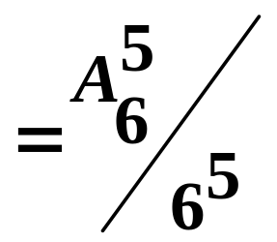

§2等可能概型
第一章 概率论的基本概念
例2 同时掷 5 颗骰子，试求下列事件的概率：
A ={ 5 颗骰子不同点 }；
B ={ 5 颗骰子恰有 2 颗同点 }；
C ={ 5 颗骰子中有 2 颗同点，另外 3 颗
同是另一个点数}．
解：
事件
A
所含样本点数为
目 录
前一页
后一页
退 出

Slide 20

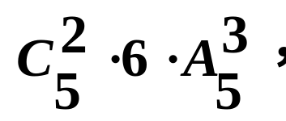
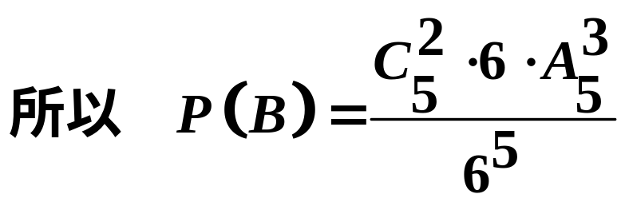
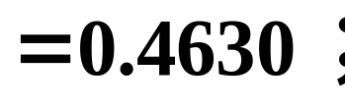
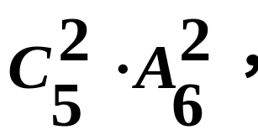

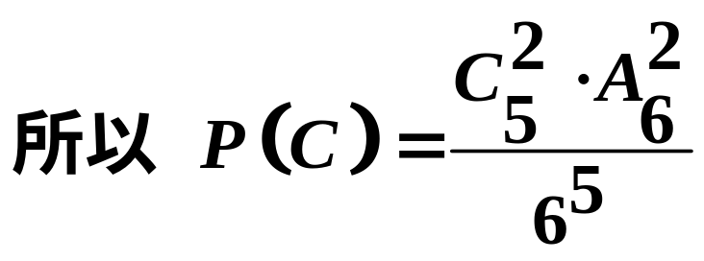
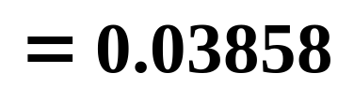
第一章 概率论的基本概念
§2等可能概型
等可能概型
目 录
前一页
后一页
退 出

Slide 21
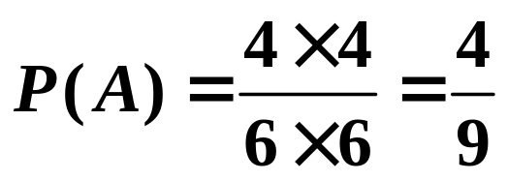
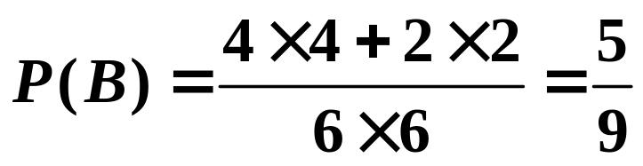
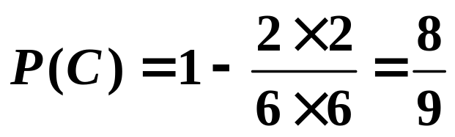
§2等可能概型
第一章 概率论的基本概念
例 3 一口袋中有4只白球和2只红球.从中取球两次,
每次任选一只.在有放回抽样和不放回抽样两种方式
下, (1)A=取到两白球 (2)B=取到两球同色
(3)C=至少取到一只白球. 分别计算三事件的概率.
解：
有放回抽样
目 录
前一页
后一页
退 出

Slide 22
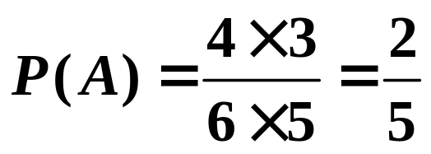
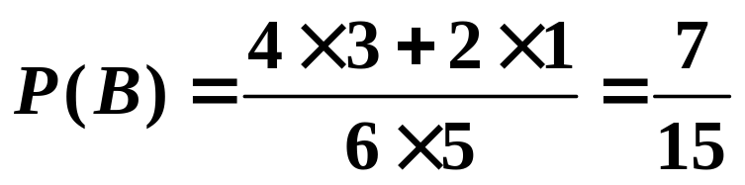
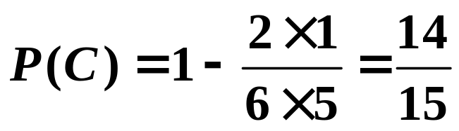
§2等可能概型
第一章 概率论的基本概念
4只白球和2只红球.
(1)A=取到两白球 (2)B=取到两球同色
(3)C=至少取到一只白球.
不放回抽样
目 录
前一页
后一页
退 出

Slide 23
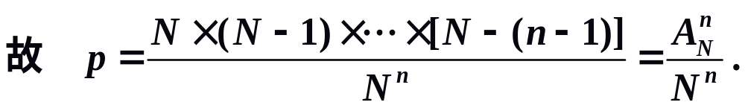
§2等可能概型
第一章 概率论的基本概念
例 4 将 n 只不同的球随机放入 N (N ≥ n) 个盒子中去，
求每个盒子至多有一只球的概率(设盒子的容量不限）。
解： 将 n 只球放入 N 个盒子中去, 共有
而每个盒子中至多放一只球, 共有
目 录
前一页
后一页
退 出

Slide 24
第一章 概率论的基本概念
此例可以作为许多问题的数学模型，比如用此公式可以得出：
“在一个有64人的班级里，至少有两人生日相同”的概率为 99.7%。
经计算不同人数对应的概率如下：
n
p
20 23 30 40 50 64 100
0.411 0.507 0.706 0.891 0.970 0.997 0.9999997
目 录
前一页
后一页
退 出

Slide 25
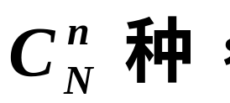


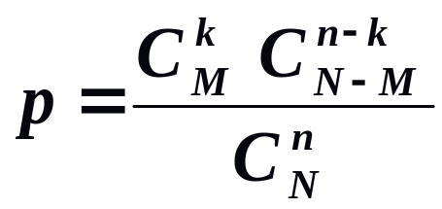
第一章 概率论的基本概念
例5 设有 N 件产品，其中有 M 件次品，今从中任取
n 件，其中恰有 k ( k ≤ min(M,n) ) 件次品的概率是多少?
1）
不放回抽样
解：在 N 件产品中抽取 n 件，取法共有
又 在 M 件次品中取 k 件，所有可能的取法有
在 N-M 件正品中取 n-k 件, 所有可能的取法有
于是所求的概率为：
N
M
此式即为超几何分布的概率公式。
目 录
前一页
后一页
退 出

Slide 26


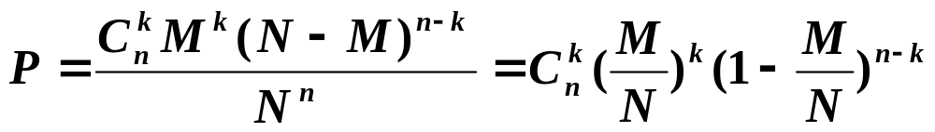
第一章 概率论的基本概念
2） 有放回抽样
§2等可能概型
等可能概型
从 N 件产品中有放回地抽取n 件产品进行排列，可能的排列数为 个，将每一排列看作基本事件，总数为 。
而在 N 件产品 中取 n 件，其中恰有 k 件次品的取法共有
N
M
于是所求的概率为：
此式即为二项分布的概率公式。
目 录
前一页
后一页
退 出

Slide 27
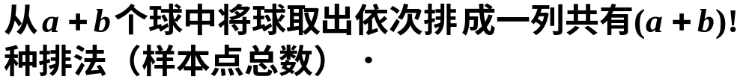



第一章 概率论的基本概念
§2等可能概型
例 6 袋中有 a只白球，b 只黑球．从中将球取出
依次排成一列，问第 k 次取出的球是黑球的 概率．
解： 设 A=“第 k 次取出的球是黑球”
P12例5
目 录
前一页
后一页
退 出

Slide 28





§2等可能概型
第一章 概率论的基本概念
例 7 从 1～9 这 9 个数中有放回地取出 n 个.
试求取出的 n 个数的乘积能被 10 整除的概率．
解: A ={取出的 n 个数的乘积能被 10 整除}；
B ={ 取出的 n 个数至少有一个偶数 }；
C ={取出的 n 个数至少有一个 5 } ．
则 A = B ∩C
P12例6
目 录
前一页
后一页
退 出

Slide 29


第一章 概率论的基本概念
§2等可能概型
例 8 某厂家称一批数量为1000件的产品的次品率
为5%。现从该批产品中有放回地抽取了30件，经
检验发现有次品5件，问该厂家是否谎报了次品率？
解：
假设这批产品的次品率为5%，那么1000件产品
中有次品为50件。这时有放回地抽取30件，次品有5
件的概率为
目 录
前一页
后一页
退 出

Slide 30
第一章 概率论的基本概念
人们在长期的实践中总结得到“概率很小的事件
在一次实验中几乎是不发生的”（称之为实际推
断原理）。现在概率很小的事件在一次实验中竟
然发生了，从而推断该厂家谎报了次品率。
目 录
前一页
后一页
退 出

Slide 31
§2等可能概型
第一章 概率论的基本概念
作业：
(4版)25页 3, 5, 7, 10, 11,13
思考9*,12*
目 录
前一页
后一页
退 出

